Slide 1
开源软件开发设计
指导老师：王锦霞
成员：樊国强,2021011087,计科2103
李衡毅,2021011085,计科2103
刘一鸣,2021011086,计科2103
赵一鸣,2021011129,计科2104
冯相然,2021011135,软工2101

Slide 2
1
项目功能
目
录
2
所用到的技术
3
开发过程
4
分工
5
提问环节

Slide 3
项目功能

Slide 4
项目信息
代码库：https://github.com/Bistu-OSSDT-2022/25-wangjx-fangq/tree/main
网站：
Wiki：
邮件列表：1766189661@qq.com
缺陷追踪系统：
文档：

Slide 5
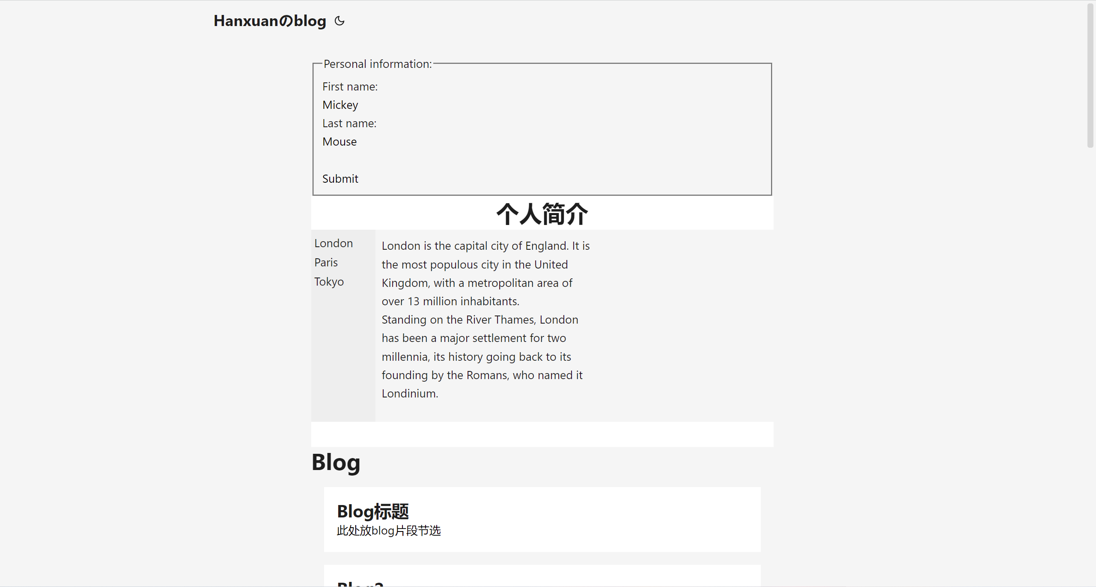

Slide 6
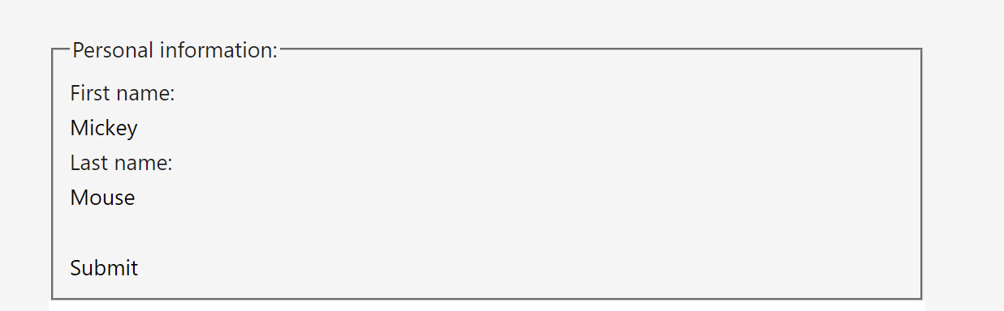

Slide 7
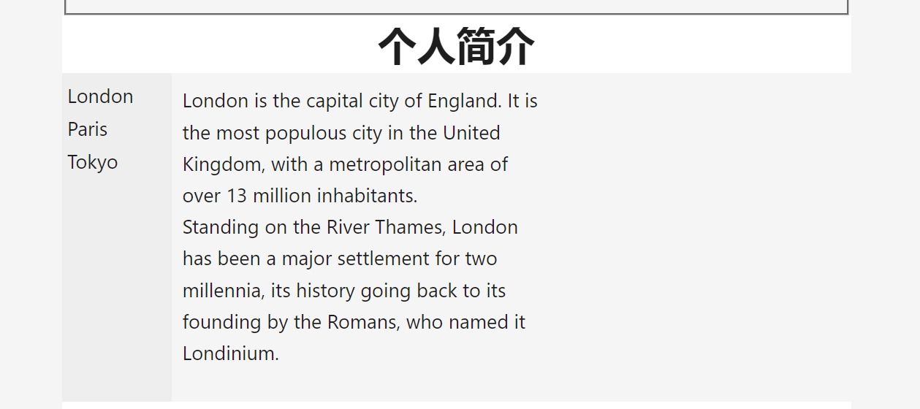

Slide 8
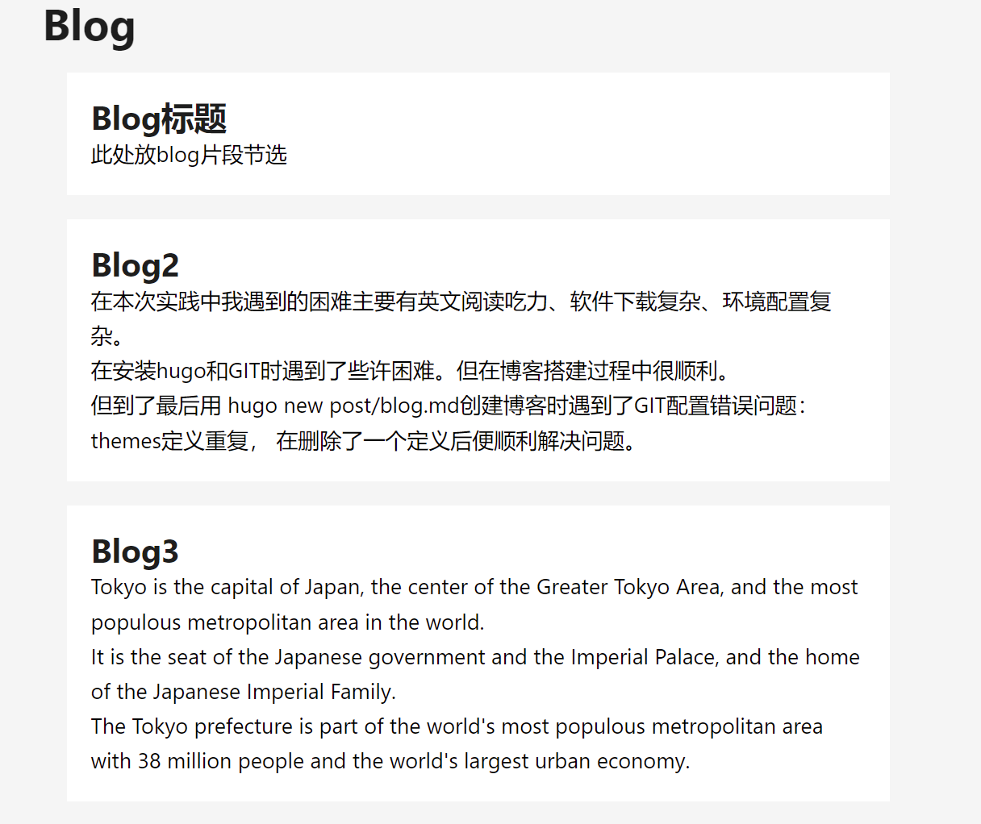

Slide 9
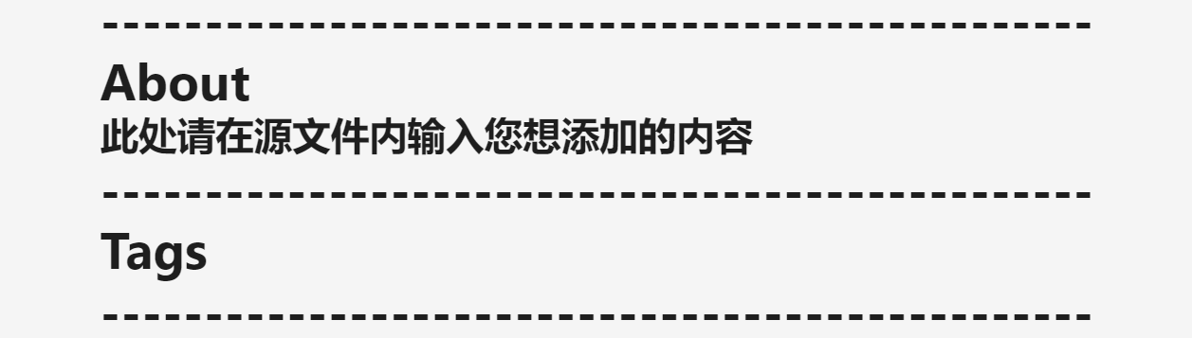

Slide 10
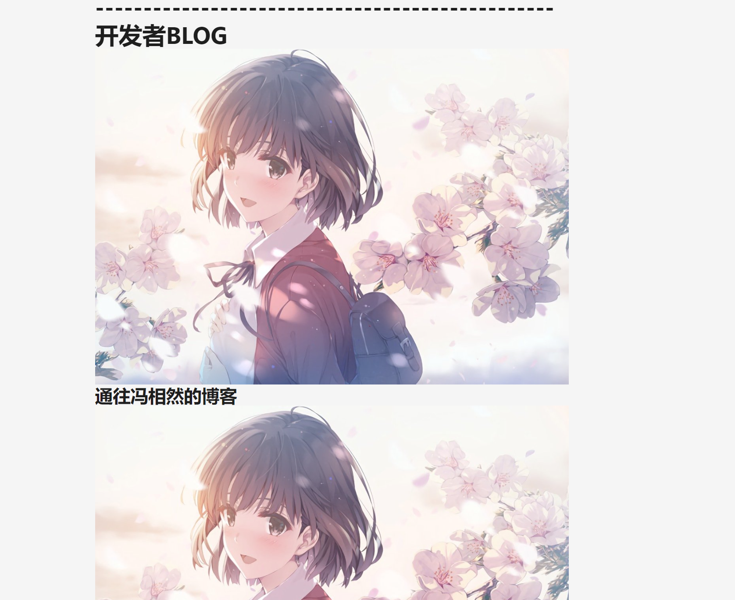
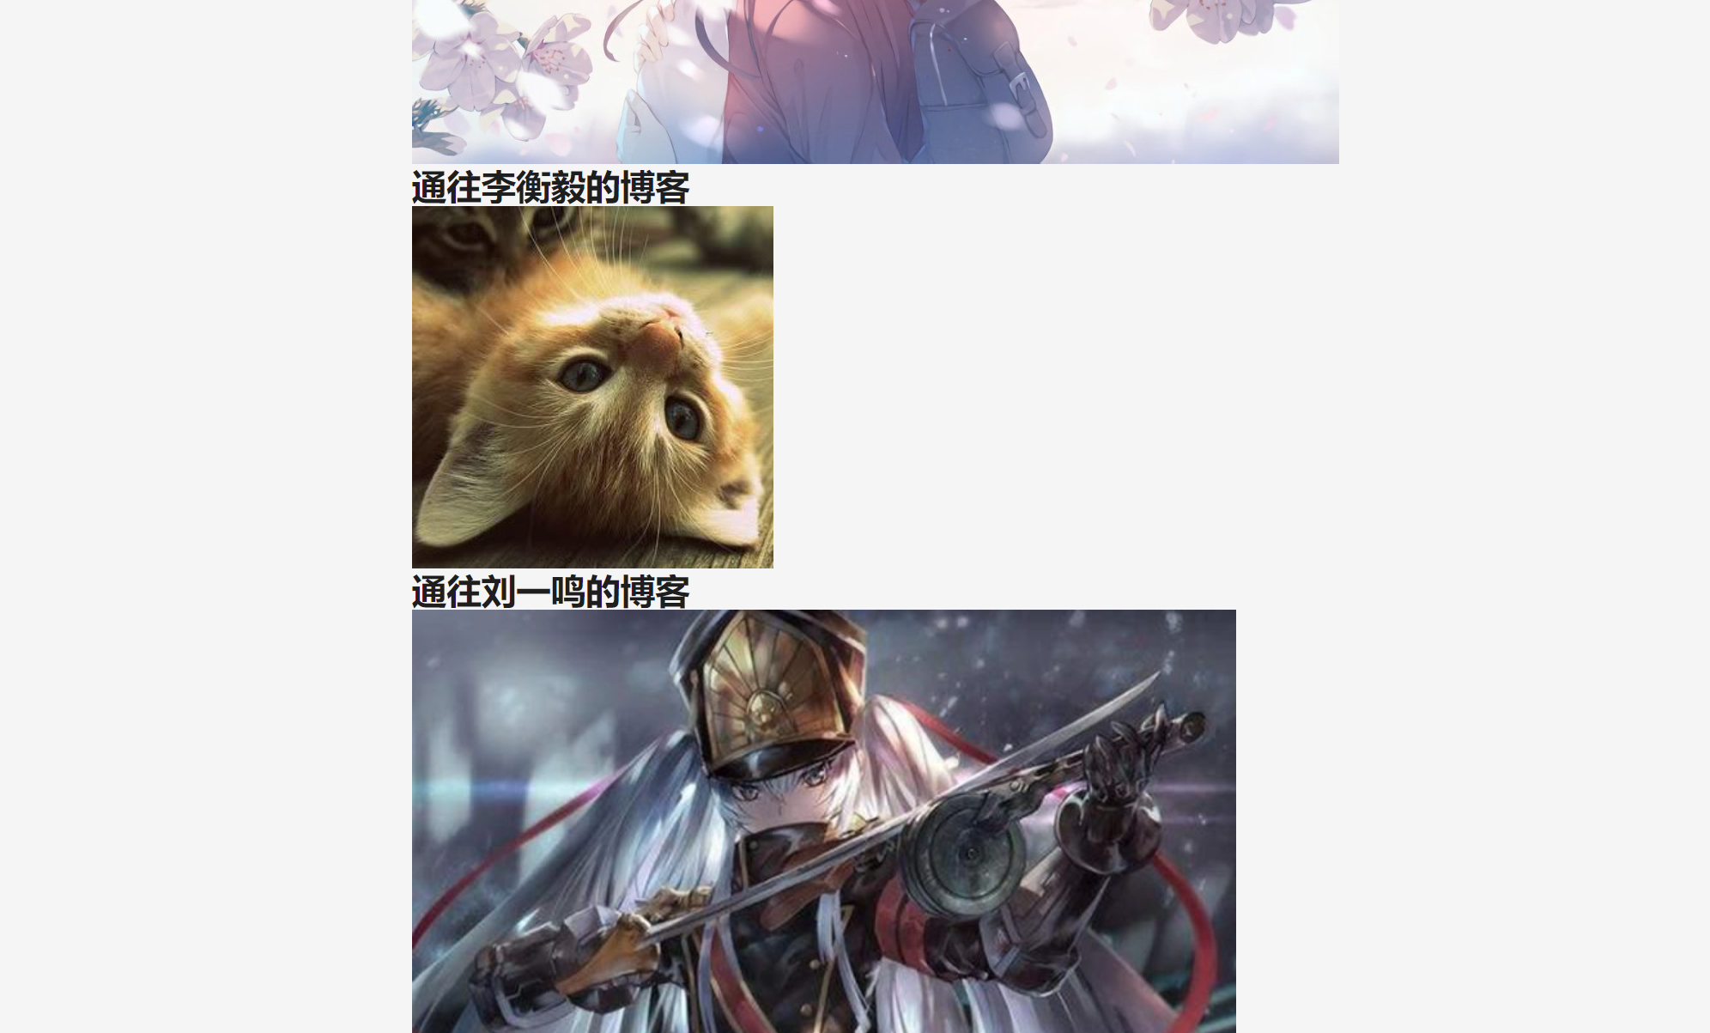

Slide 11
所用到的技术

Slide 12
HTML

Slide 13
开发过程

Slide 14
开发流程
6月29日
1.开始进行项目初期的建立以及构思，确定了项目发展的主要方向以及完成了分工。
2.完成产品设计后，进行了代码开发，在不断的试错以及修改bug后完成了初期的项目代码。
3.重新使用该主题作为hugo主题重新上传了个人博客，可用性测试成功。
6月30日
1.对于项目进行文档相关撰写，完成README.md、CREDITS.md等文档。
2.完成PPT介绍制作。
3.小组成员根据自己分工工作将自己的内容上传至Github中。

Slide 15
项目计划
该主题目前仍不够成熟，目前只能完成少部分功能后续将不断跟进优化完成功能。
面向初次使用hugo的用户，该主题内容简易使用简单适合初学者使用。
以更高质量为追求，通过产品质量吸引用户。
项目名称
Bistu601
项目描述
该项目是由王锦霞导师带领第25组成员共同通过明确分工完成。该项目负责给hugo创造网页时提供个性化主题，以达到简便方便使用以及美观性。
许可证（以及为什么选择这个许可证）
MIT许可证
1.MIT 许可证的结构简单明了，使人们更容易阅读和理解。
2.版权许可条款，允许免费分发、不受限制地使用和修改根据其发布的软件或其他作品的任何目的。
与已有平台进行链接

Slide 16
分工

Slide 17
人员和分工
樊国强 代码开发
冯相然 代码开发
刘一鸣 产品设计
赵一鸣 项目文档
李衡毅 PPT撰写

Slide 18
提问环节

